Slide 1
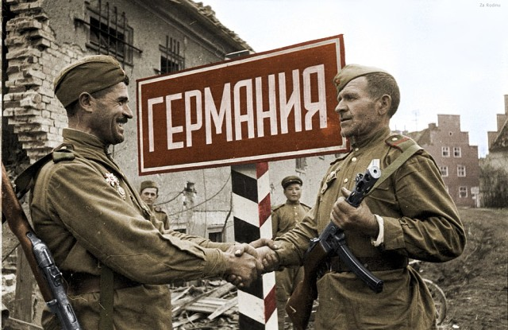
Главные сражения Великой Отечественной войны (1941г. – 1945 г.)

Slide 2
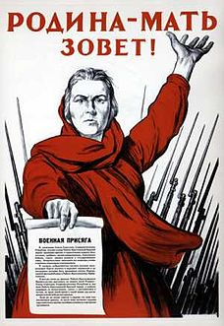
Вставай, страна огромная,
Вставай на смертный бой
С фашисткой силой темною,
С проклятою ордой!
Пусть ярость благородная Вскипает, как волна, -
Идет война народная,
Священная война!
1941 г.
Василий Лебедев-Кумач

Slide 3
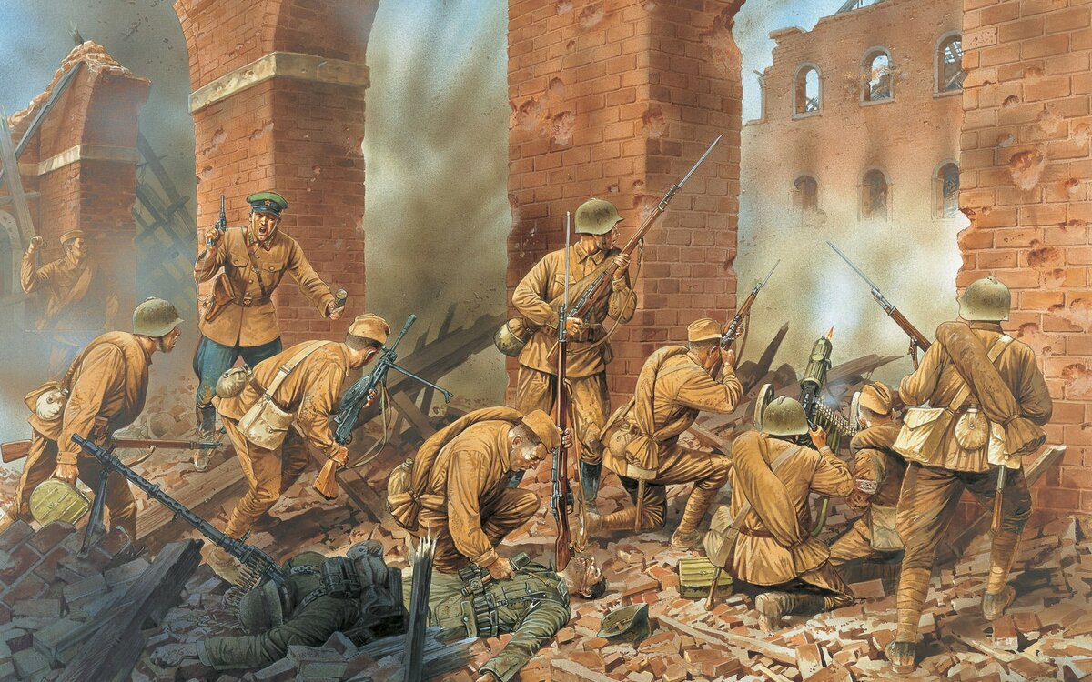
Оборона Брестской крепости (22 июня – 20 июля 1941 г.)

Slide 4
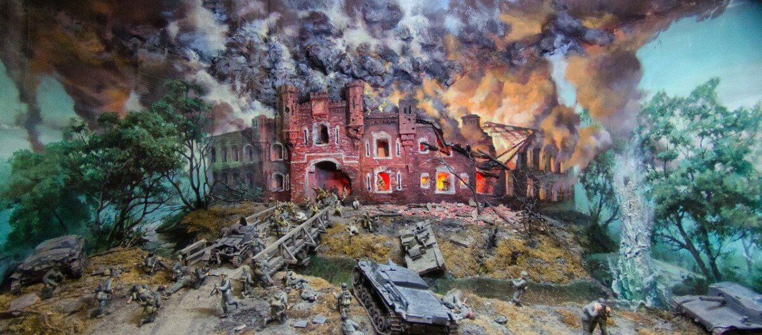
Знаменитая Брестская крепость стала синонимом несломленного духа и стойкости
Героическая оборона Брестской крепости стала одной из самых ярких страниц в истории Великой Отечественной войны. 22 июня 1941 года в результате внезапного нападения гитлеровские войска планировали за несколько часов полностью овладеть цитаделью, однако встретили яростный отпор ее защитников, до конца сдерживавших натиск врага.

Slide 5
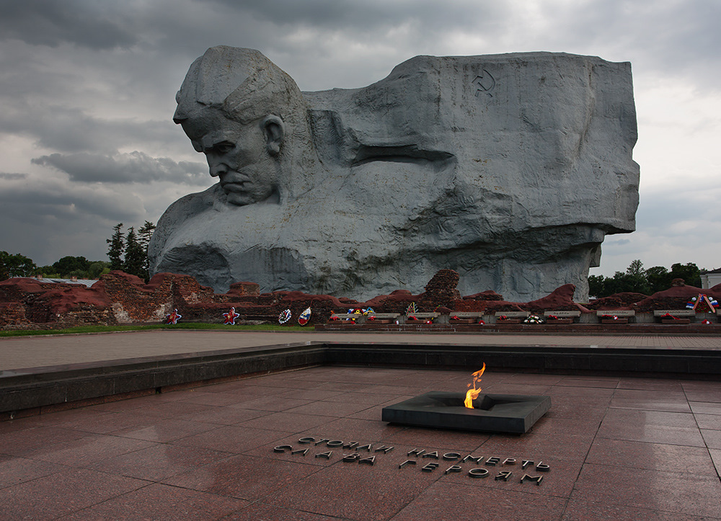
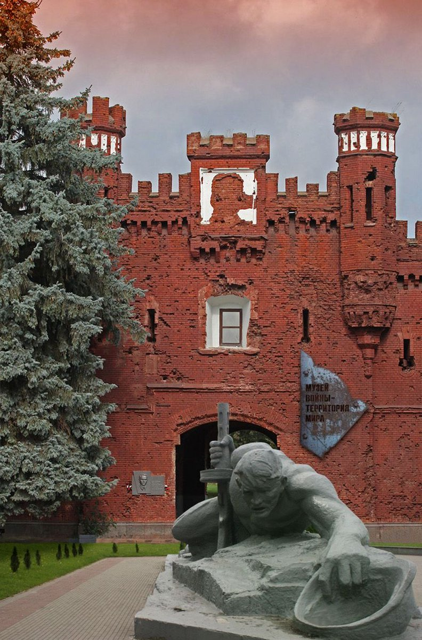
Вечная память героям обороны Брестской крепости
Мемориальный комплекс «Брестская крепость – герой»

Slide 6
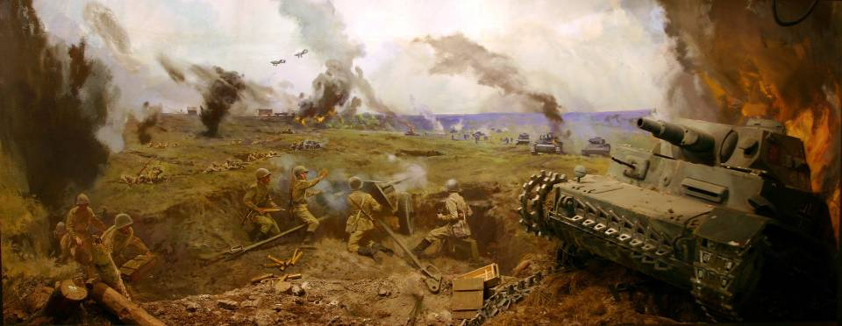
Смоленское сражение (10 июля -10 сентября 1941г.)

Slide 7
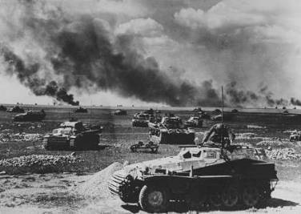
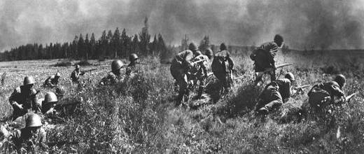
Чем примечательно Смоленское сражение?
Впервые за время начала Великой Отечественной войны, немцы были вынуждены остановить наступление и перейти к обороне.

Slide 8
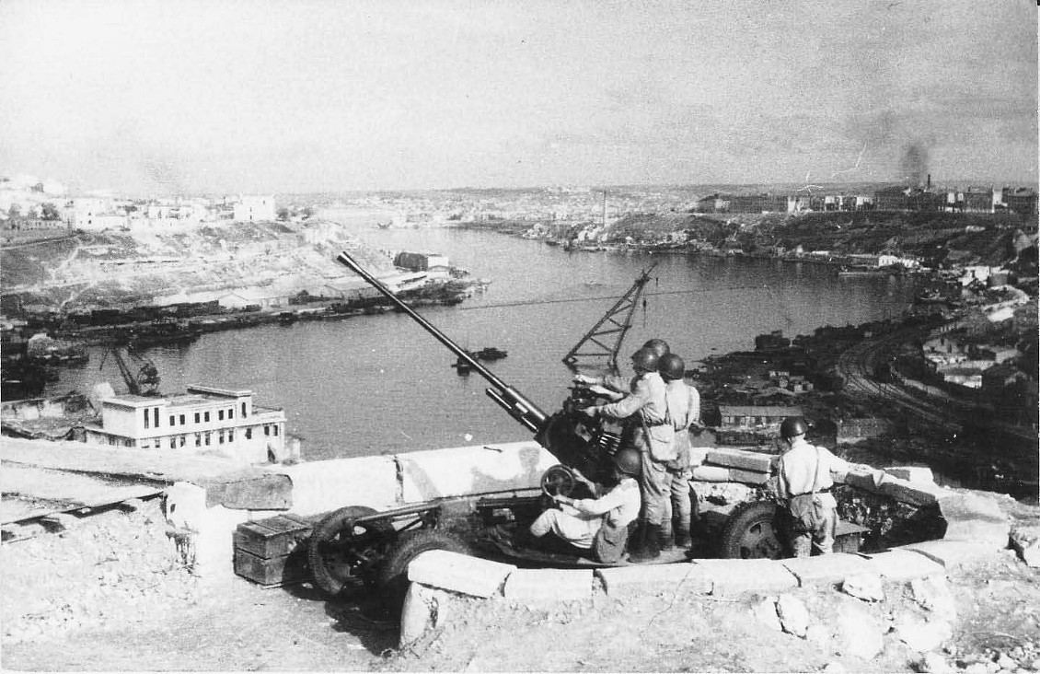
Оборона Севастополя (30 октября 1941г. – 4 июля 1942г.)
В течении 250 дней защитники Севастополя мужественно противостояли многократно превосходящим силам противника, сдерживая наступление немецкой армии.

Slide 9
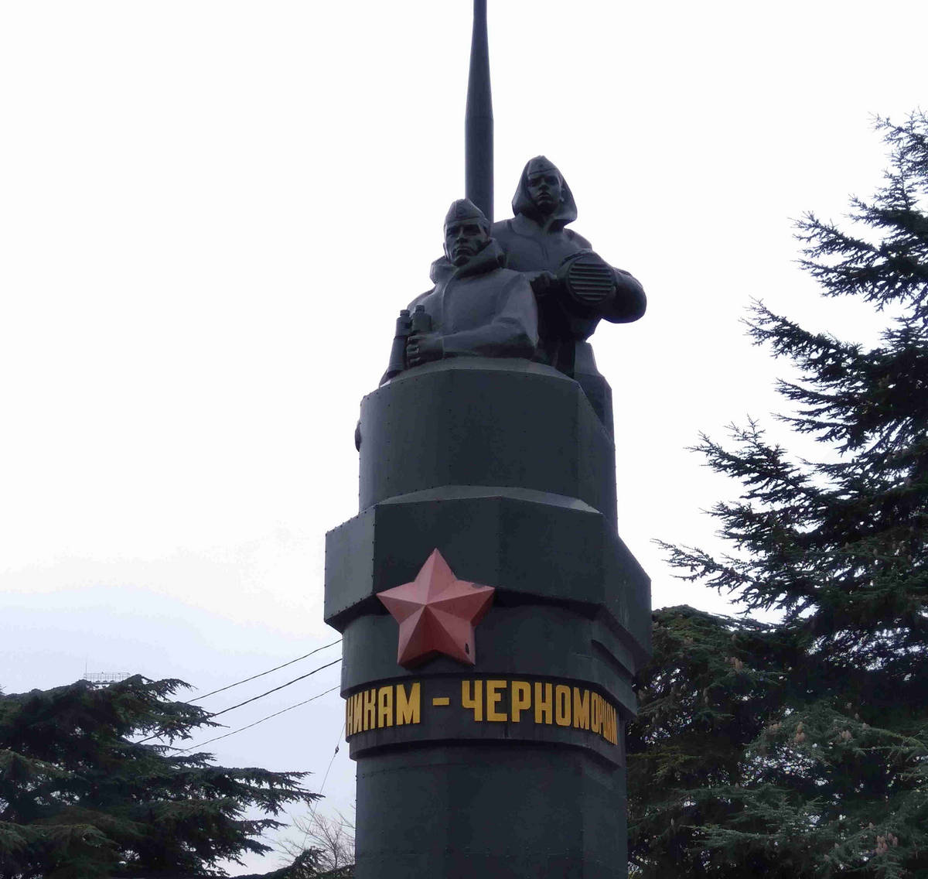
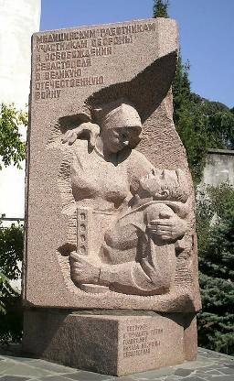
Памятник медицинским работникам,
участникам обороны
Памятник
подводникам-черноморцам
в Севастополе

Slide 10
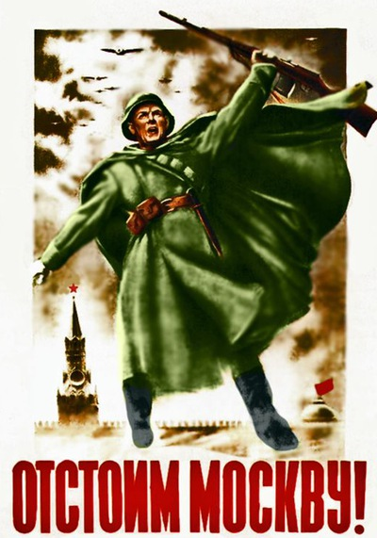
Битва за Москву (30 сентября 1941г. - 7 января 1942г.)

Slide 11
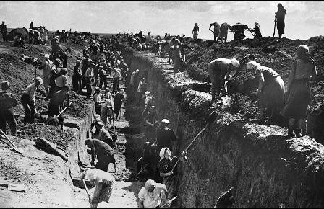
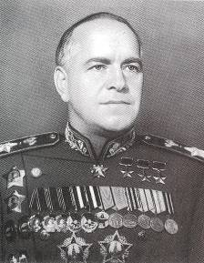
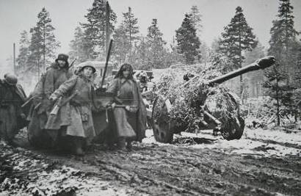
Жуков Георгий Константинович
Жители Москвы роют противотанковые рвы
Маскировка орудий

Slide 12
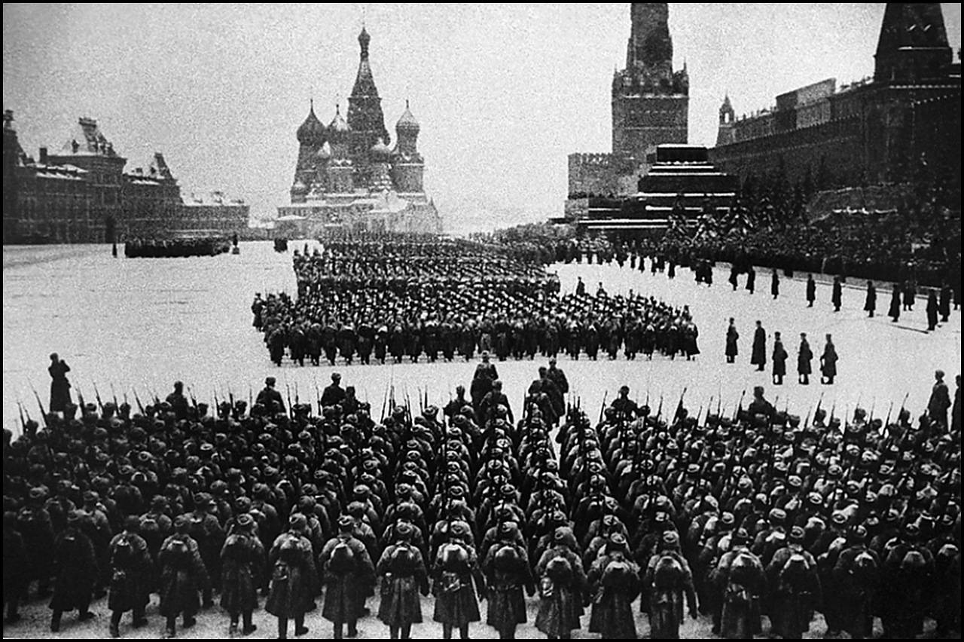
Парад на Красной площади в Москве 1941 года

Slide 13
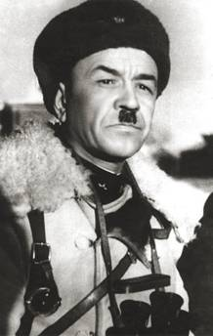
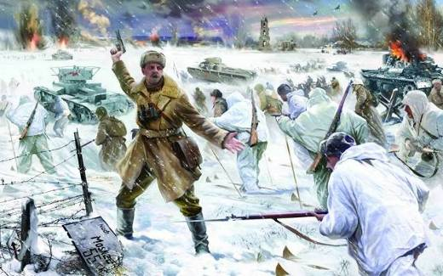
Подвиг героев-панфиловцев у разъезда Дубосекова
Генерал-майор
Иван Васильевич Панфилов
«Велика Россия, а отступать некуда: позади Москва»
Политрук Василий Клочков

Slide 14
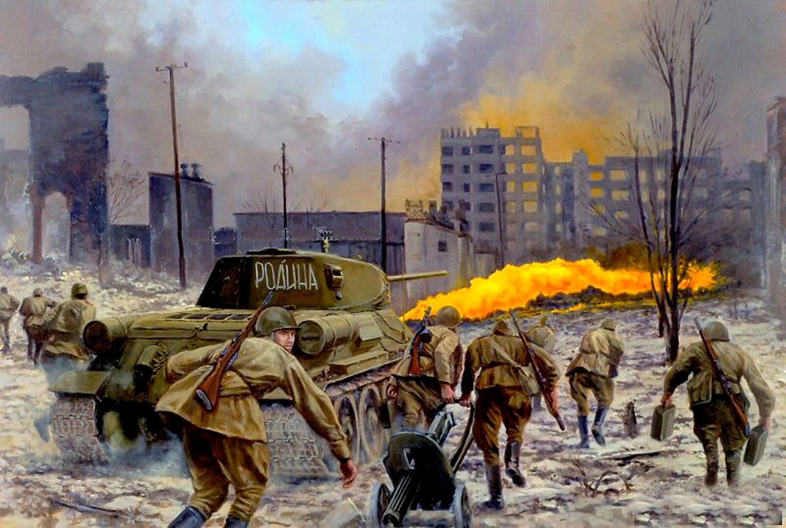
Сталинградская битва (17 июля 1942г. - 2 февраля 1943г.)

Slide 15
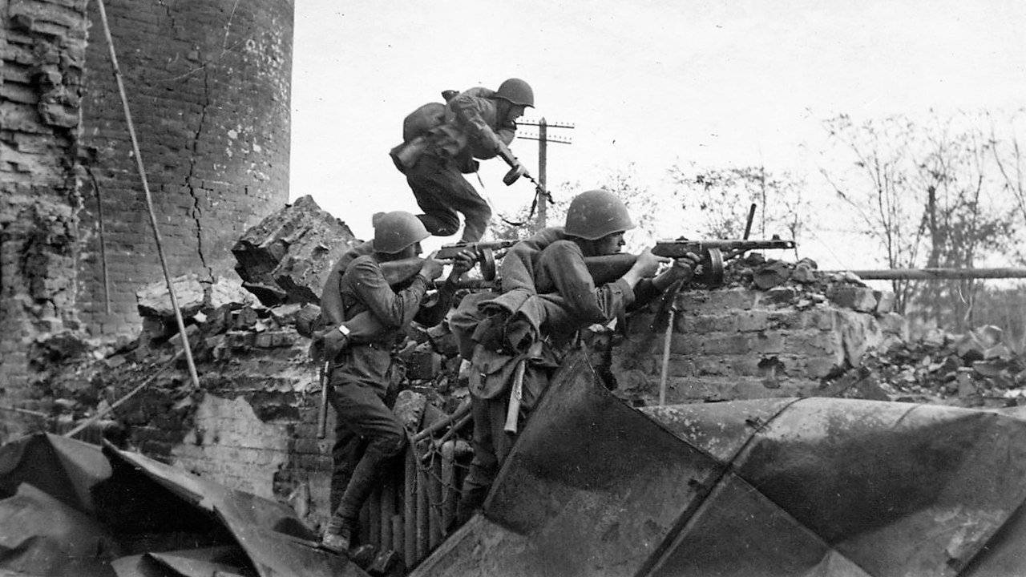
Битва за Сталинград длилась
долгие 200 дней и ночей
Советские солдаты бегут по окраине Сталинграда во время боя.

Slide 16
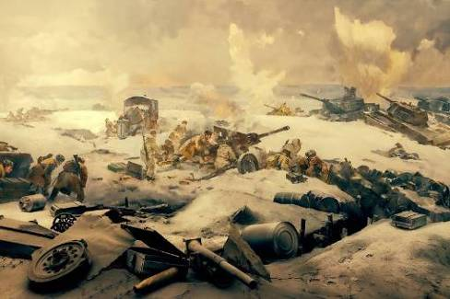
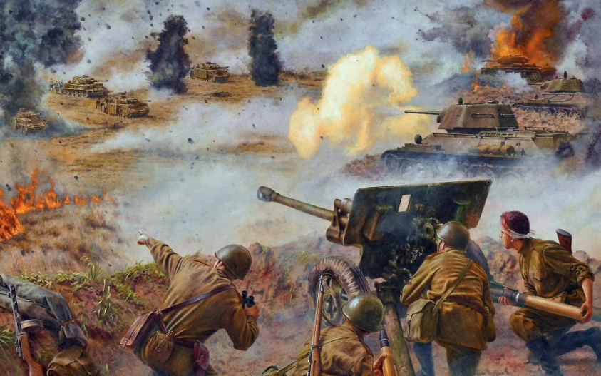
В Сталинградской Битве было уничтожено:
- 32 немецкие дивизии;
- противник потерял 1,5 млн. человек;
- 3,5 тысячи танков и орудий;
- 12 тысяч пушек и минометов;
- 3 тысячи самолетов.

Slide 17
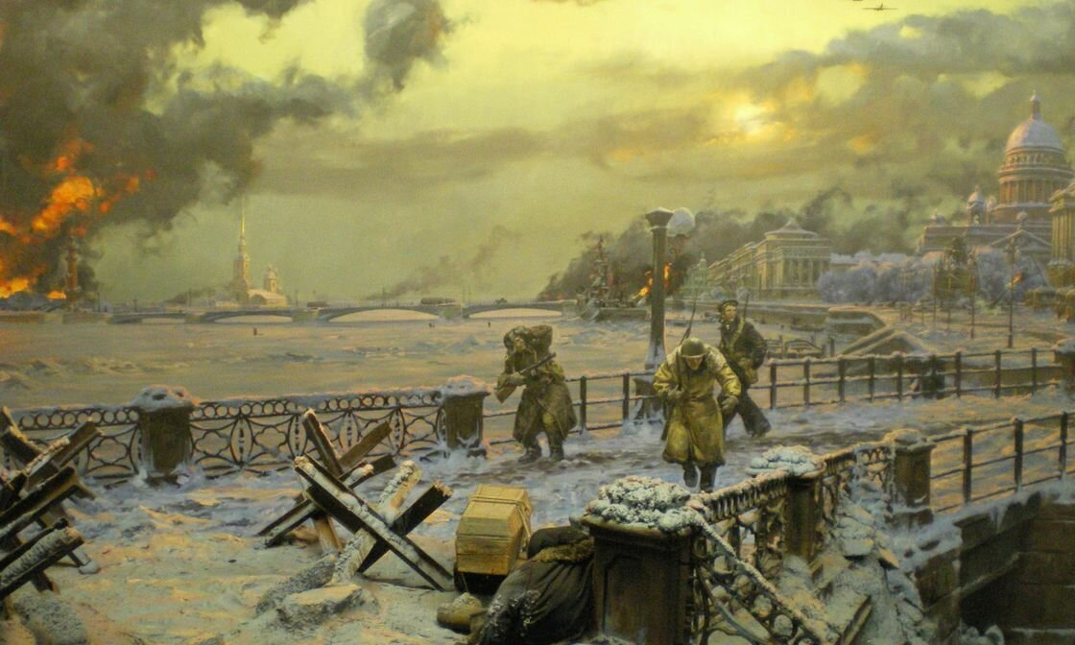
Битва за Ленинград (10 июля 1941г.- 9 августа 1944г.)

Slide 18
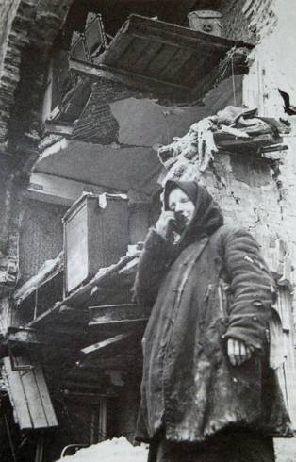

Slide 19
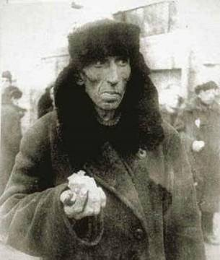
Паёк, выдаваемый по карточкам в блокадном Ленинграде, уменьшился до 125 граммов хлеба в день

Slide 20
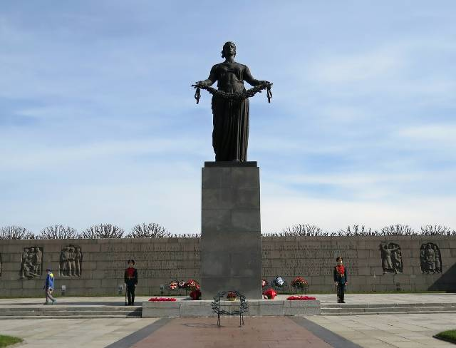
Скульптура «Родина-мать» на Пискаревском кладбище

Slide 21
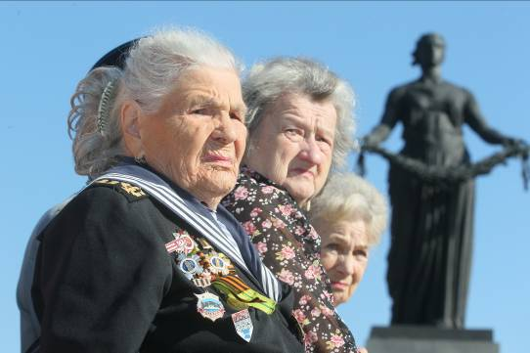
Медаль «За оборону Ленинграда»
1,5 миллионов человек, выстоявших блокаду были награждены медалью «За оборону Ленинграда»

Slide 22
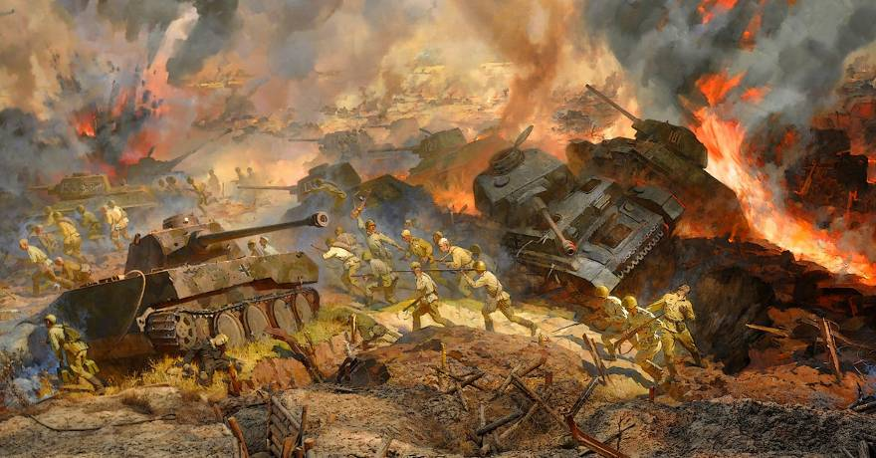
Курская битва
(5 июля – 23 августа 1943 г.)

Slide 23
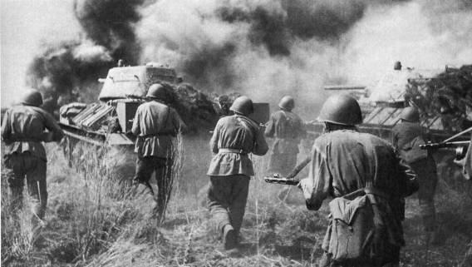
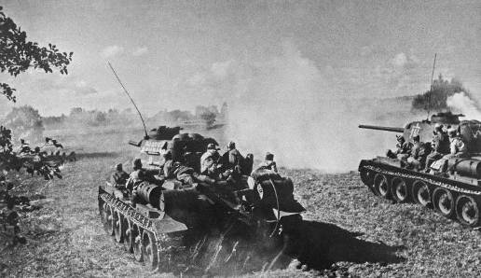
Наступление солдат под прикрытием советских танков

Slide 24
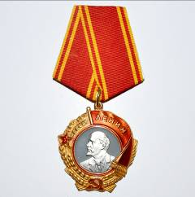
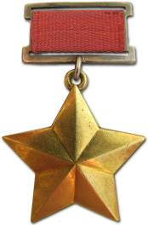
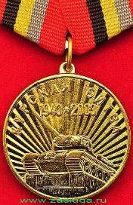
Орден Ленина
«Золотая Звезда» Героя Советского Союза
Медаль
«Курская битва»
Более 100 тыс. солдат, сержантов, офицеров и генералов были награждены орденами и медалями, свыше 180 человек удостоены звания Героя Советского Союза.

Slide 25
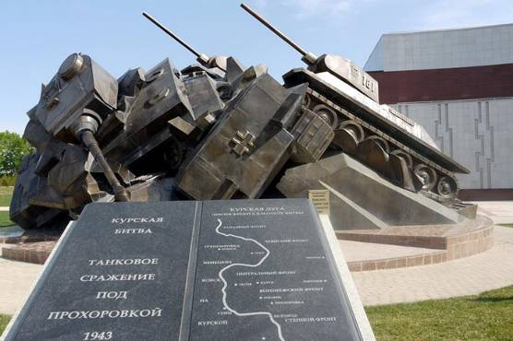
Музей-заповедник «Прохоровское поле», увековечивающий подвиг, совершенный во время Великой Отечественной войны.

Slide 26
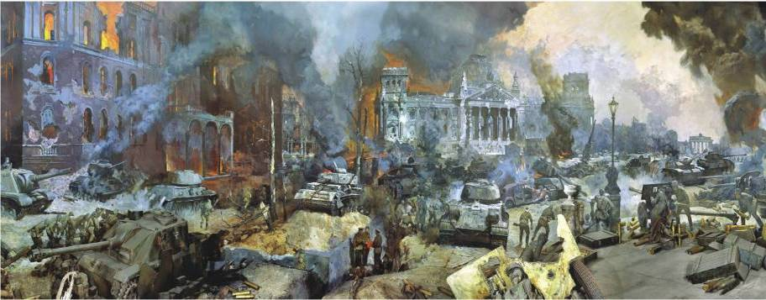
Битва за Берлин (16 апреля-8 мая 1945)

Slide 27
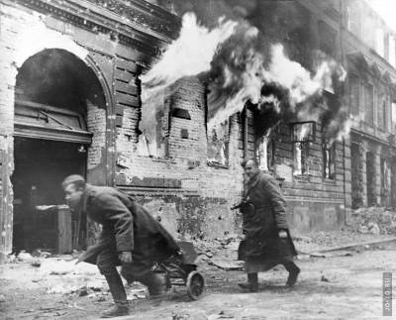
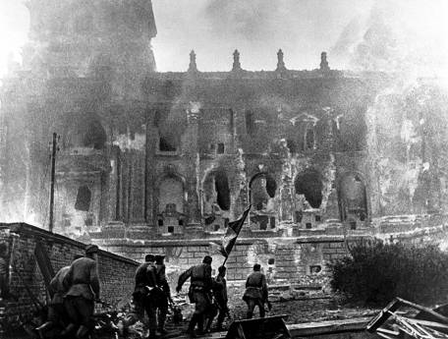
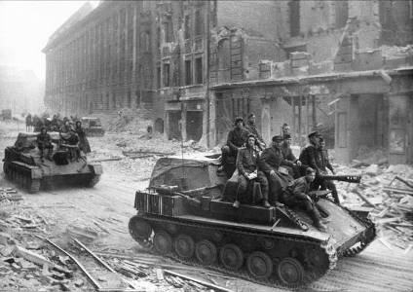
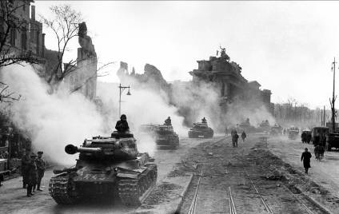

Slide 28
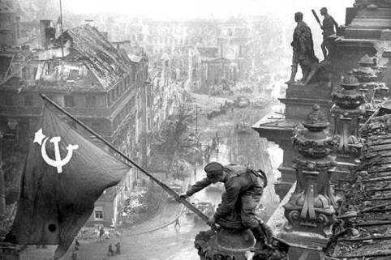

Slide 29
Победа!

Slide 30
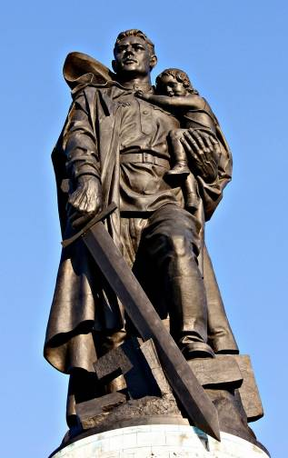
ПАМЯТНИК В БЕРЛИНЕ
…Скольким детям возвратили детство, Подарили радость и весну Рядовые Армии Советской Люди, победившие войну!
И в Берлине, в праздничную дату, Был воздвигнут, чтоб стоять века, Памятник Советскому солдату С девочкой спасенной на руках.
Он стоит, как символ нашей славы, Как маяк, светящийся во мгле. Это он, солдат моей державы, Охраняет мир на всей земле.
Георгий Рублёв

Slide 32
Не забудем тех героев, Что лежат в земле сырой, Жизнь отдав на поле боя За народ, за нас с тобой… Слава нашим генералам, Слава нашим адмиралам И солдатам рядовым – Пешим, плавающим, конным, Утомлённым, закалённым! Слава павшим и живым – От души спасибо им!
С. Михалков

